Slide 1

Công nghệ 8
Chủ đề 1. Vẽ kĩ thuật
Bài 4. Bản vẽ lắp (Tiết 2)

Slide 2



Slide 3


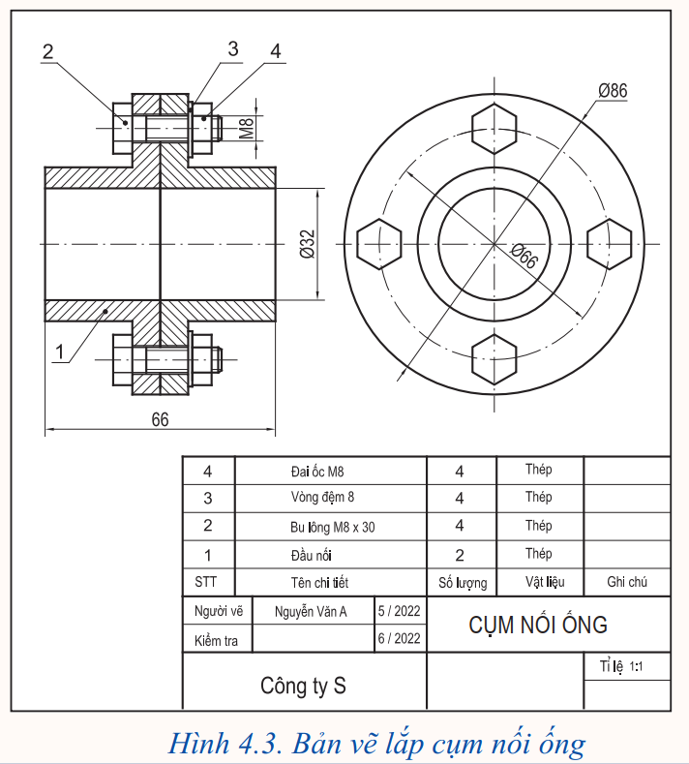
Trình tự đọc bản vẽ lắp là gì? Có thể thay đổi thứ tự các bước
hay không?
Các bước đọc bản vẽ lắp:
Khung tên
Bảng kê
Hình biểu diễn
Kích thước
Phân tích chi tiết
Tổng hợp

Slide 4


Slide 5

II. ĐỌC BẢN VẼ LẮP
Quan sát Hình 4.3 và cho biết:
Khung tên của bản vẽ lắp Hình 4.3 cho em biết những nội dung gì?

Slide 6
II. ĐỌC BẢN VẼ LẮP
- Khung tên cho biết tên sản phẩm là cụm nối ống; tỉ lệ bản vẽ 1:1; nơi thiết kế là Công ty S.

Slide 7
II. ĐỌC BẢN VẼ LẮP
Khi đọc bản vẽ lắp cần tuân theo trình tự nhất định.
VD: Đọc bản vẽ Hình 4.3. Bản vẽ lắp cụm nối ống

Slide 8
II. ĐỌC BẢN VẼ LẮP
Bảng 4.1. Trình tự đọc bản vẽ lắp
Trình tự đọc | Nội dung cần đọc | Kết quả (ví dụ đọc bản vẽ lắp Hình 4.3)
1. Khung tên | Tên sản phẩm | Cụm nối ống
 | Tỉ lệ bản vẽ | 1:1
 | Nơi thiết kế | Công ty S
2. Bảng kê | Tên gọi các chi tiết | Đầu nối | Bu lông M8 x 30 | Vòng đệm 8 | Đai ốc M8
 | Số lượng | 2 | 4 | 4 | 4
 | Vật liệu | Thép | Thép | Thép | Thép

Slide 9
II. ĐỌC BẢN VẼ LẮP
Bảng 4.1. Trình tự đọc bản vẽ lắp
Trình tự đọc | Nội dung cần đọc | Kết quả (ví dụ đọc bản vẽ lắp Hình 4.3)
3. Hình biểu diễn | Tên các hình chiếu | Hình chiếu cạnh
 | Tên gọi hình cắt | Hình cắt đứng
4. Kích thước | Kích thước chung | Ø86, 66
 | Kích thước lắp ghép | Ø66, M8

Slide 10
II. ĐỌC BẢN VẼ LẮP
Bảng 4.1. Trình tự đọc bản vẽ lắp
Trình tự đọc | Nội dung cần đọc | Kết quả (ví dụ đọc bản vẽ lắp Hình 4.3)
5. Phân tích chi tiết | Tô màu cho các chi tiết | Xem Hình 4.6 Chi tiết 1: màu vàng Chi tiết 2: màu xanh Chi tiết 3: màu đỏ Chi tiết 4: màu nâu
6. Tổng hợp | Trình tự lắp, tháo, công dụng | Lắp: 1-2-3-4
 |  | Tháo: 4-3-2-1
 |  | Nối hai ống với nhau

Slide 11
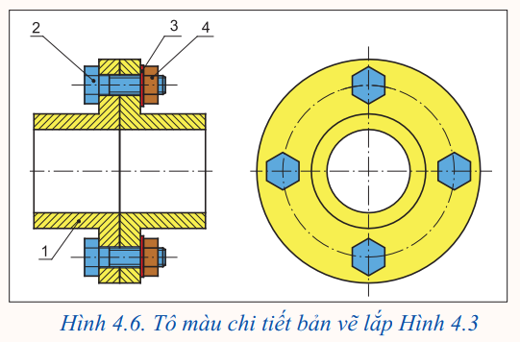
II. ĐỌC BẢN VẼ LẮP

Slide 12
II. ĐỌC BẢN VẼ LẮP
Hãy mô tả trình tự tháo, lắp sản phẩm Hình 4.3.
Ghép 2 chi tiết số 1 lại với nhau
Luồn bu lông số 2 qua 4 lỗ trên chi tiết số 1
Lắp 4 vòng đệm vào đầu 4 bu lông
Vặn chặt 4 đai ốc vào bu lông.

Slide 13


Slide 14

Câu 1. Số lượng các bước của trình tự đọc bản vẽ lắp là:
A. 3 bước.
B. 4 bước.
C. 5 bước.
D. 6 bước.
Đáp án: D

Slide 15
Câu 2. Trình tự đúng khi đọc bản vẽ lắp là
A. Nội dung khung tên, nội dung bảng kê, hình biểu diễn, kích thước, phân tích chi tiết, tổng hợp.
B. Nội dung bảng kê, nội dung khung tên, hình biểu diễn, kích thước, phân tích chi tiết, tổng hợp.
C. Nội dung bảng kê, nội dung khung tên, hình biểu diễn, phân tích chi tiết, tổng hợp, kích thước.
D. Hình biểu diễn, phân tích chi tiết, tổng hợp, nội dung bảng kê, nội dung khung tên, kích thước.
Đáp án: A

Slide 16


Slide 17

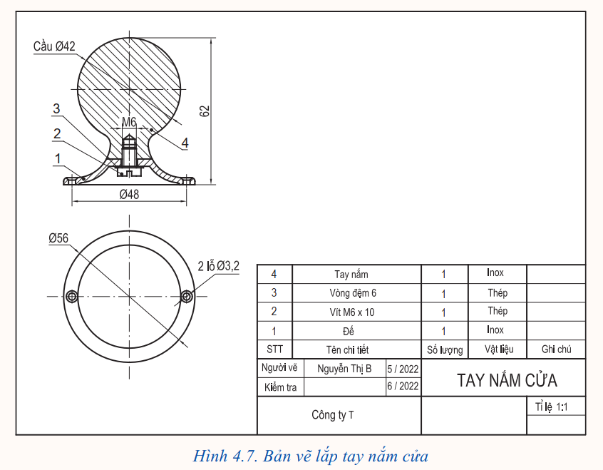
Câu 1. Đọc bản vẽ lắp Hình 4.7 theo trình tự các bước ở Bảng 4.1.

Slide 18
Câu 1. Đọc bản vẽ lắp ở Hình 4.7
Trình tự đọc | Nội dung cần đọc | Kết quả (đọc bản vẽ lắp Hình 4.7)
1. Khung tên | Tên sản phẩm | Tay nắm cửa
 | Tỉ lệ bản vẽ | 1:1
 | Nơi thiết kế | Công ty T
2. Bảng kê | Tên gọi các chi tiết | Đế | Vít M6 x 10 | Vòng đệm 6 | Tay nắm
 | Số lượng | 1 | 1 | 1 | 1
 | Vật liệu | Inox | Thép | Thép | Inox

Slide 19
Câu 1. Đọc bản vẽ lắp ở Hình 4.7
Trình tự đọc | Nội dung cần đọc | Kết quả (đọc bản vẽ lắp Hình 4.7)
3. Hình biểu diễn | Tên các hình chiếu | Hình chiếu bằng
 | Tên gọi hình cắt | Hình cắt đứng
4. Kích thước | Kích thước chung | Ø56, 62
 | Kích thước lắp ghép | M6

Slide 20
Câu 1. Đọc bản vẽ lắp ở Hình 4.7
Trình tự đọc | Nội dung cần đọc | Kết quả (đọc bản vẽ lắp Hình 4.7)
5. Phân tích chi tiết | Tô màu cho các chi tiết | Học sinh tô màu theo gợi ý: Chi tiết 1: màu tím Chi tiết 2: màu đỏ Chi tiết 3: màu xám Chi tiết 4: màu hồng
6. Tổng hợp | Trình tự lắp, tháo, công dụng | Lắp: 4-1-3-2
 |  | Tháo: 2-3-1-4

Slide 21


Slide 22

Để đọc được nội dung bản vẽ lắp cần hiểu rõ các quy tắc biểu diễn các chi tiết lắp và trình tự đọc bản vẽ lắp.

Slide 23



Hướng dẫn về nhà
Ôn lại kiến thức đã học
Hoàn thành bài tập trong SBT
Đọc và tìm hiểu trước nội dung
Bài 5: Bản vẽ nhà

Slide 24


Slide 25



Like fanpage Hoc10 - Học 1 biết 10 để nhận thêm nhiều tài liệu giảng dạy
theo đường link:
Hoặc truy cập qua QR code

